Slide 1






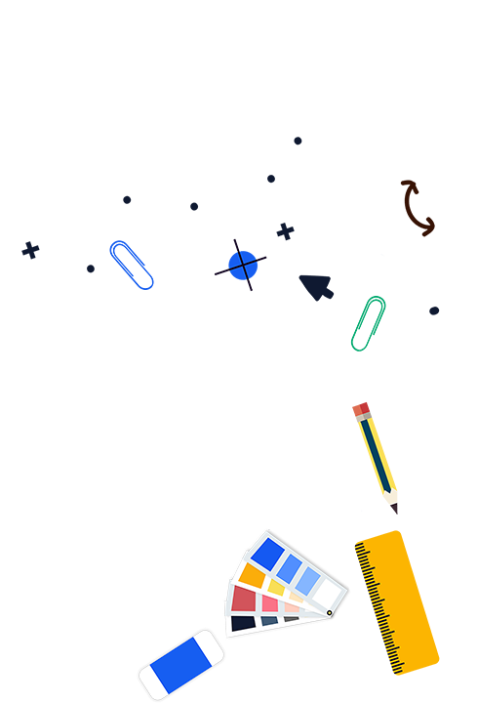
1

Slide 2





TẬP TẦM VÔNG
TẬP TẦM VÔNG

Slide 3

Các bạn trong nhóm cùng nhau hát bài “Tập tầm vông”, một bạn đố, các bạn còn lại đoán xem viên kẹo nằm ở tay nào. Ai đoán đúng nhiều nhất thì thắng cuộc.

Slide 4






Slide 5

2

Slide 6
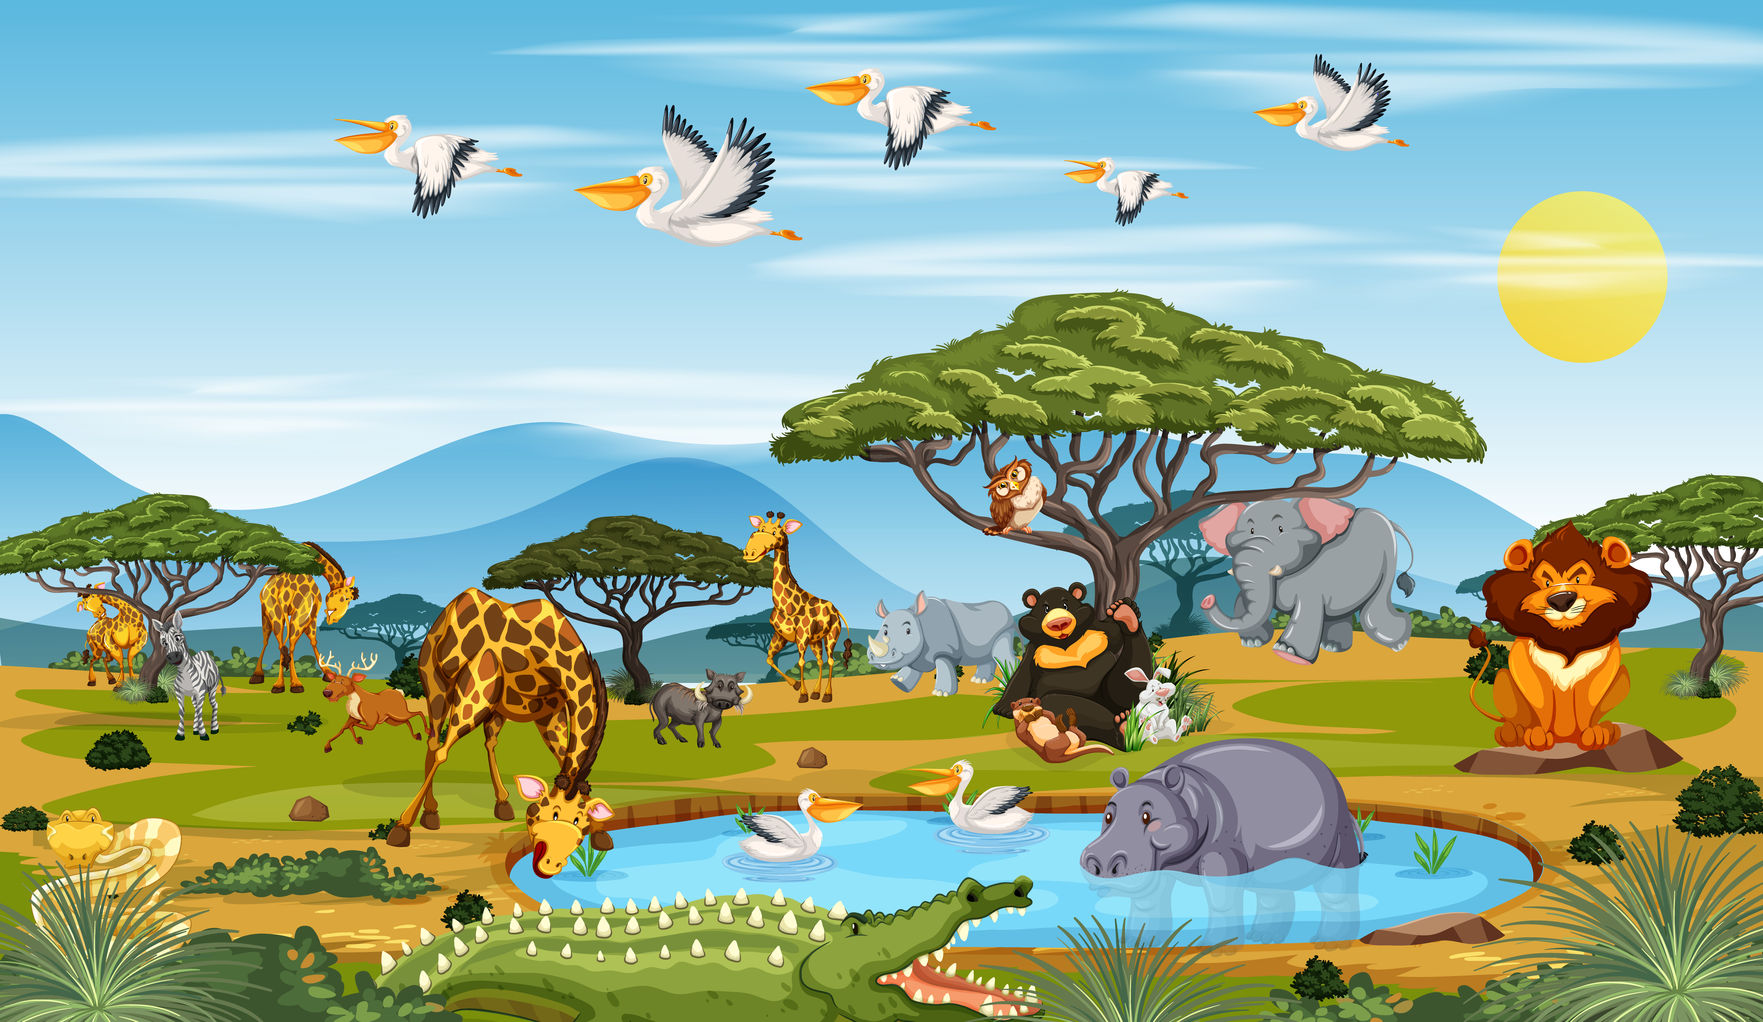
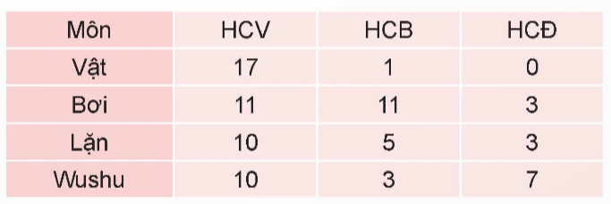
1
Thống kê số huy chương vàng (HCV), huy chương bạc (HCB), huy chương đồng (HCĐ) bốn môn Vật, Bơi, Lặn, Wushu của Đoàn Việt Nam tại Sea Games 31, ta có bảng sau (theo https://tuoitre.vn năm 2022):

Slide 7
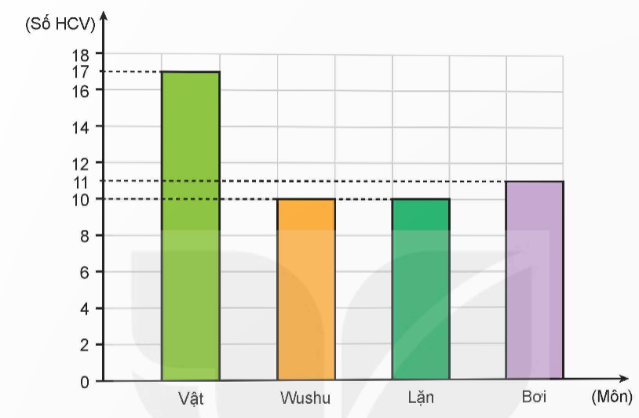
a) Biểu đồ dưới đây cho biết số HCV bốn môn Vật, Bơi, Lặn, Wushu của Đoàn Việt Nam tại Sea Games 31.
Quan sát biểu đồ rồi trả lời các câu hỏi.
• Môn nào có nhiều HCV nhất?
• Hai môn nào có số HCV bằng nhau?
• Trung bình mỗi môn có bao nhiêu HCV? môn có bao nhiêu HCV?
Môn Vật có nhiều HCV nhất.
Môn Wushu và môn Lặn
Trung bình mỗi môn có số HCV là:
(17 + 11 + 10 + 10) : 4 = 12 (HCV).

Slide 8
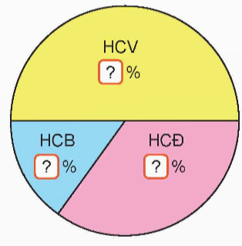
1
b) Rô-bốt đã vẽ biểu đồ quạt bên cho biết tỉ số phần trăm số HCV, HCB, HCĐ so với tổng số huy chương đạt được của môn Wushu nhưng chưa ghi tỉ số phần trăm của mỗi môn vào biểu đồ.
• Dựa vào bảng thống kê, tìm tỉ số phần trăm của số HCV, HCB, HCĐ và tổng số huy chương ở môn Wushu, rồi hoàn thành biểu đồ quạt đó.

Slide 9
Nam cắt giấy màu được 3 hình có kích thước như hình dưới đây.
Tổng số huy chương môn Wushu là: 10 + 3 + 7 = 20 (huy chương)
Tỉ số phần trăm số HCV so với tổng số huy chương đạt được của môn Wushu là:
10 : 20 = 0,5 = 50%
Tỉ số phần trăm số HCB so với tổng số huy chương đạt được của môn Wushu là:
3 : 20 = 0,15 = 15%
Tỉ số phần trăm số HCĐ so với tổng số huy chương đạt được của môn Wushu là:
7 : 20 = 0,35 = 35%
Tổng số phần trăm của số HCB và HCĐ ở môn Wushu là:
15% + 35% = 50%
Tỉ số phần trăm của số HCV bằng tổng số phần trăm của số HCB và HCĐ ở môn Wushu

Slide 10
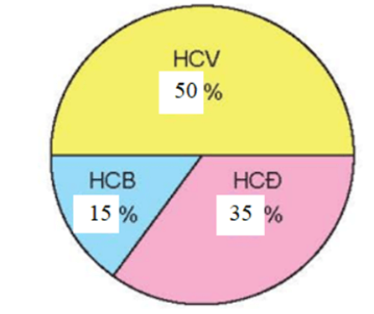
Nam cắt giấy màu được 3 hình có kích thước như hình dưới đây.

Slide 11
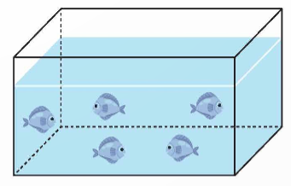
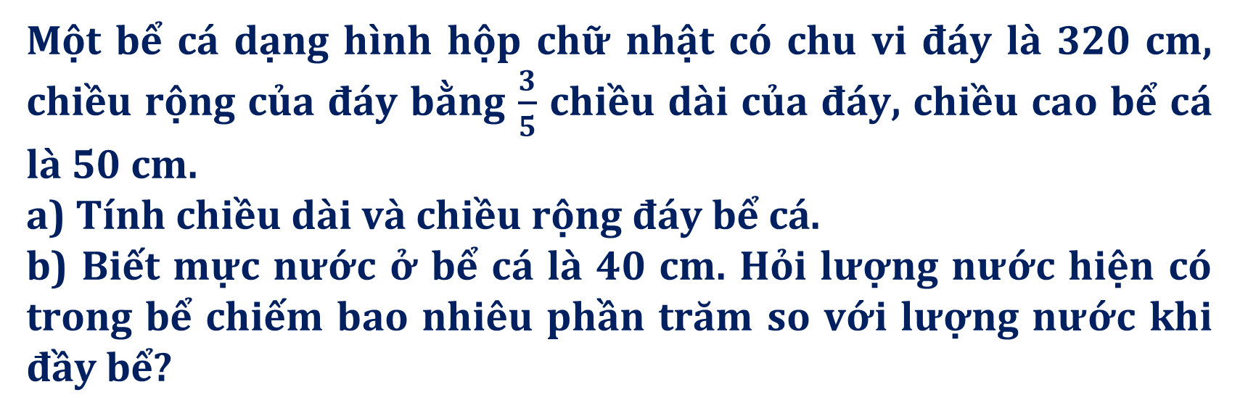
2
Một bể cá dạng hình hộp chữ nhật có chu vi đáy là 320 cm, chiều rộng của đáy bằng $\frac{3}{5}$ chiều dài của đáy, chiều cao bể cá là 50 cm.
a) Tính chiều dài và chiều rộng đáy bể cá.
b) Biết mực nước ở bể cá là 40 cm. Hỏi lượng nước hiện có trong bể chiếm bao nhiêu phần trăm so với lượng nước khi đầy bể?

Slide 12
Bài giải
Nửa chu vi của bể cá là:
320 : 2 = 160 (cm)
Chiều rộng đáy bể cá là:
160 : (3 + 5) × 3 = 60 (cm)
Chiều dài đáy bể cá là:
160 – 60 = 100 (cm)

Slide 13
b) Lượng nước ở bể cá khi có mực nước 40 cm là:
100 × 60 × 40 = 240 000 (cm³)
240 000 cm³ = 240 dm³ = 240 l
Lượng nước khi bể cá đầy là:
100 × 60 × 50 = 300 000 (cm³)
300 000 cm³ = 300 dm³ = 300 l
Tỉ số phần trăm của lượng nước ở mức 40 cm và lượng nước khi đầy bể cá là:
240 : 300 = 0,8 = 80%
Đáp số: a) 100 cm và 60 cm; b) 80%.

Slide 14
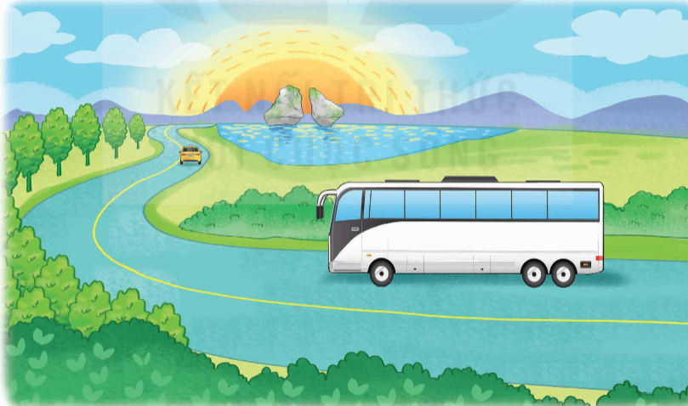
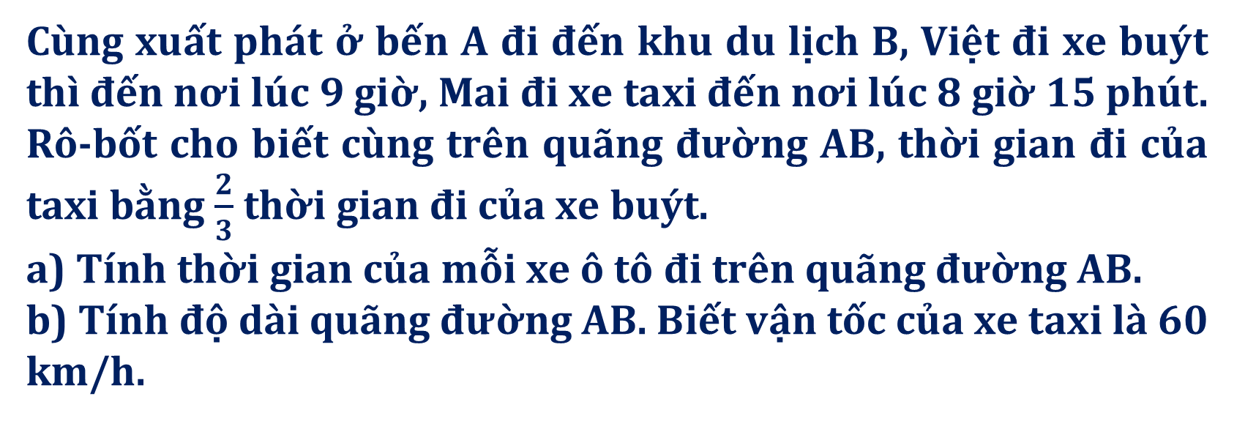
3
Cùng xuất phát ở bến A đi đến khu du lịch B, Việt đi xe buýt thì đến nơi lúc 9 giờ, Mai đi xe taxi đến nơi lúc 8 giờ 15 phút. Rô-bốt cho biết cùng trên quãng đường AB, thời gian đi của taxi bằng $\frac{2}{3}$ thời gian đi của xe buýt.
a) Tính thời gian của mỗi xe ô tô đi trên quãng đường AB.
b) Tính độ dài quãng đường AB. Biết vận tốc của xe taxi là 60 km/h.

Slide 15
Bài giải
a) Trên quãng đường AB, thời gian xe buýt đi nhiều hơn taxi là:
9 giờ – 8 giờ 15 phút = 45 phút = 0,75 giờ
Thời gian xe taxi đi trên quãng đường AB là:
0,75 : (3 – 2) × 2 = 1,5 (giờ)
Thời gian xe buýt đi trên quãng đường AB là:
0,75 + 1,5 = 2,25 (giờ)
b) Quãng đường AB dài là:
60 × 1,5 = 90 (km)
Đáp số: a) 1,5 giờ và 2,25 giờ; b) 90 km

Slide 16
4
Một tỉnh miền núi có diện tích khoảng 10 000 km². Mật độ dân số ở tỉnh đó khoảng 80 người/km² (nghĩa là cứ mỗi ki-lô-mét vuông có trung bình 80 người). Nếu muốn tăng mật độ dân số của tỉnh đó lên 90 người/ km² thì số dân của tỉnh phải tăng thêm bao nhiêu người?
Bài giải
Số dân trên diện tích 10 000 km² khi mật độ dân số 80 người/ km² là:
80 × 10 000 = 800 000 (người)
Số dân trên diện tích 10 000 km2 khi mật độ dân số 90 người/ km² là:
90 × 10 000 = 900 000 (người)
Số dân của tỉnh cần tăng thêm số người là:
900 000 – 800 000 = 100 000 (người)
Đáp số: 100 000 người.

Slide 17
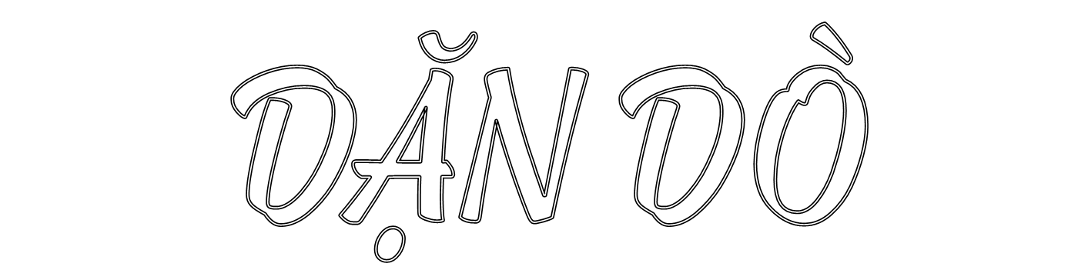

Slide 18





